Slide 1
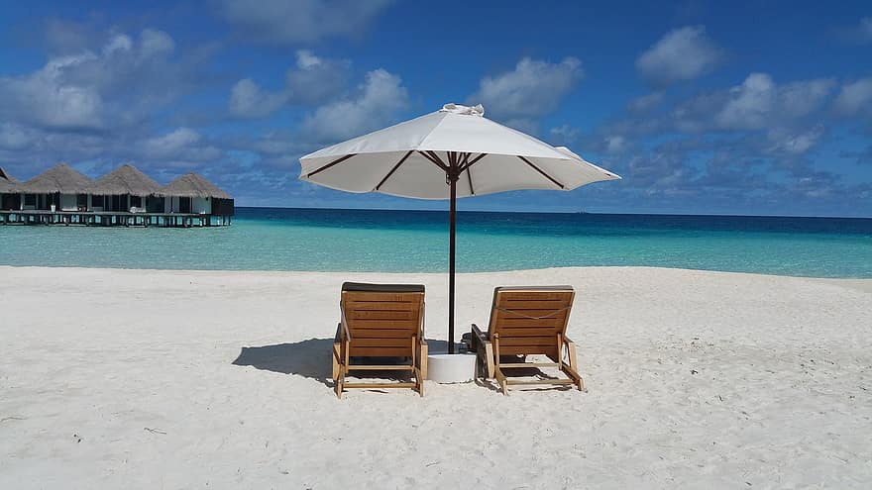
この夏、工賃無料のチャンス
8/7・8・9
タイヤ4本ご購入で
イベント参加！！
直感でクイズにお答えください!!
西川田店スタッフ全員、灼熱のピットであなたのために尽くします
SUMMERTIME LOVE
サマータイムラブって何？
占い・人生相談コーナーも？
西川田の夏
この写真 の作成者 不明な作成者 は CC BY-SA-NC のライセンスを許諾されています

Slide 2
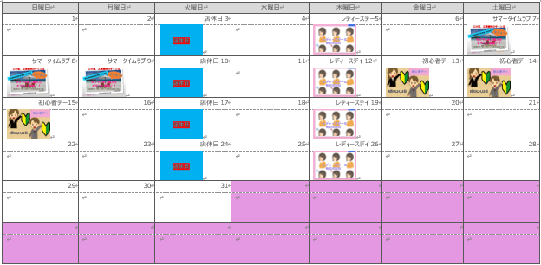
タイヤ市場西川田店限定
8月イベントカレンダー
この写真 の作成者 不明な作成者 は CC BY-ND のライセンスを許諾されています
☆8月７．８．９の3日間は、この夏最大のイベント‘’サマータイム ラブ‘’
4本ご購入のお客様全員にイベント参加のチャンス！
ちょっとしたクイズに直感でお答えいただく心理ゲームで工賃無料・次回付替え代無料？！
☆8月の毎週木曜日はレディースデー 女性のお客様だけ嬉しいの特典つき
☆8月13,14,15日は初心者デー！ 初心者マークのお客様に藤田店主からサプライズ

